Slide 1

Optické vlastnosti oka
Fyz 115
Schéma lidského oka
Světlolomný oční aparát
Refrakční vady oka
Krátkozrakost
Dalekozrakost
Vetchozrakost
Astigmatismus
16. 4. 2026
Astigmatismus – příčiny, projevy a léčba | EUC

Slide 2
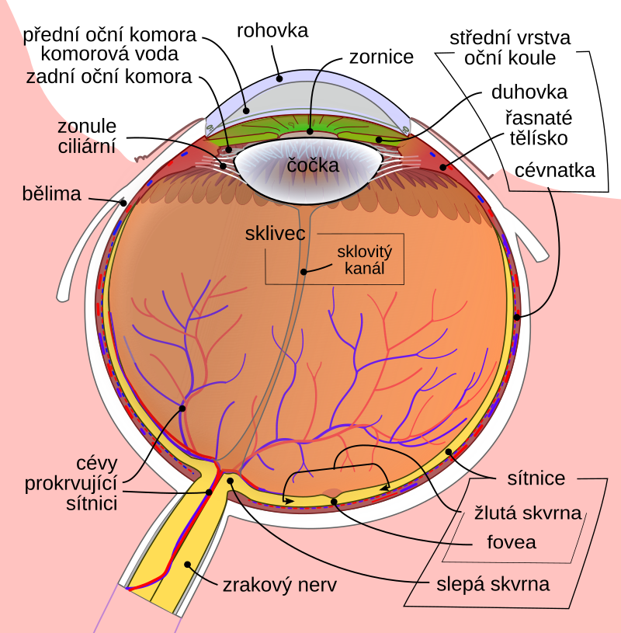
Schéma lidského oka
rohovka – index lomu 1,377;
přední komora oční – vyplněná očním mokem o indexu lomu 1,336
duhovka, resp. otvor v duhovce zvaný zornička
zadní komora oční – mezi zadní plochou duhovky a ciliárním aparátem, n = 1,336
čočka – n = 1,42, která může prostřednictvím ciliárního aparátu měnit zakřivení a tím i optickou mohutnost
sklivec
sítnice - člověk má tzv. inverzní typ sítnice, tedy fotoreceptory jsou až na straně odvrácené od čočky
Optická mohutnost zdravého oka jako optické soustavy je pro předmět v nekonečnu, při akomodaci se zvětšuje.

Slide 3
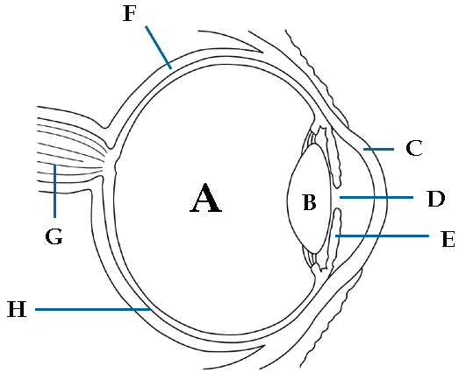
Světlolomný oční aparát
Světlolomný systém oční koule (bulbus oculi) se skládá ze čtyř základních částí, rohovka, čočka, komorová voda, sklivec, které mu udělují optickou mohutnost cca +60D, čili se oko chová jako spojka. Správně fungující (emetropické) oko soustředí dopadající paprsky přesně na povrch sítnice, přičemž z vlastností aparátu oka vyplývá, že obraz vzniká převrácený, zmenšený a skutečný. Poloha očí zajišťuje, že při bezchybné funkci světlolomného aparátu dochází u přímého pohledu k šíření paprsků na tzv. žlutou skvrnu (macula lutea) na sítnici, kde se nachází nejvyšší koncentrace světločivných buněk (čípků) – tedy na místo nejvyšší rozlišovací schopnosti. Ani v tomto místě ovšem nejsme schopni vidět předmět pod menší úhlovou vzdáleností než 3.10⁻⁴ rad – odpovídající jedné úhlové minutě.
A – sklivec
B – čočka
C – rohovka
D – zornice
E – duhovka
F – oční bělmo
G – zrakový nerv
H – sítnice

Slide 4
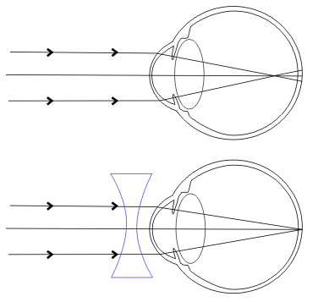
Refrakční vady oka
Pro správné vidění je mimo neporušeného stavu sítnice a optických nervových drah podmínkou, že optický systém je schopen vytvořit na sítnici ostrý obraz pozorovaného předmětu, přičemž je nutné, aby obrazem bodu byl opět bod a aby obraz vznikl na sítnici. Normální oko označujeme jako emetropické. Oko, které nesplňuje některou z uvedených podmínek, je oko ametropické.
Poruchy refrakce se dělí na sférické (myopie, hypermetropie) a asférické (zejména astigmatismus). Zatímco sférické poruchy se korigují čočkami souměrnými v obou rovinách, korekce asférických vyžaduje torické (cylindrické) čočky.
Vzdálený bod – vzdálenost, ve které oko vidí ostře bez akomodace (normálně je to nekonečno).
Krátkozrakost též myopie je stav, kdy krátkozraké oko má vzdálený bod, punctum remotum, v konečné vzdálenosti před okem. Rovnoběžné paprsky přicházející do oka se lámou do ohniska, které je před sítnicí. Hlavním projevem je špatná viditelnost vzdálených předmětů.
Korekce se provádí brýlemi s čočkou rozptylkou, která má zápornou dioptrickou hodnotu.
Rozlišujeme dva typy krátkozrakosti:
Osová – oční koule je příliš dlouhá (je to vrozená vada, vysvětluje se kolísáním rozměrů oka vzniklých v embryonálním vývoji)
Refrakční – oční koule má normální délku, ale větší lomivost optických prostředí. Tato příčina krátkozrakosti není tak častá.
Myopie - krátkozrakost
Mezi rizikové faktory pro vznik krátkozrakosti se řadí práce a životní styl vyžadující dlouhodobou akomodaci zraku do blízka a nedostatek denního světla.

Slide 5
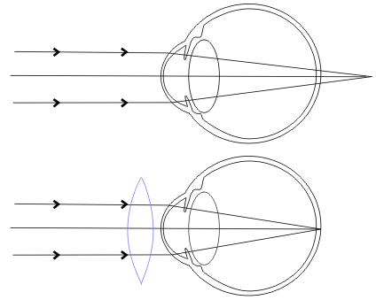
Hypermetropie - dalekozrakost
Při dalekozrakosti (hypermetropii) je vzdálený bod v konečné vzdálenosti za okem. Rovnoběžné paprsky vstupující do oka se lámou do ohniska, které je za oční koulí (viz obrázek). Vidění hypermetropa je rozostřené na dálku a velice rozostřené do blízka. U dětí je tento stav (až +2–+3 D) fyziologický a s vývojem oka sám mizí.
Příčinou tohoto jevu může být:
Příliš krátká délka oční koule (častější vada, vzniklá v průběhu embryonálního vývoje) – axiální hypermetropie
Snížená lomivost optického systému oka – refrakční hypermetropie
Afakie, neboli chybění čočky, například v důsledku chirurgického zákroku řešícího šedý zákal.
U dalekozrakosti se presbyopie (vetchozrakost) projevuje mnohem dříve. S klesající akomodační schopností potřebuje časem hypermetrop i brýle do dálky.
Vada se koriguje čočkou spojkou.
Bez korekce pacient trpí únavou, bolestmi hlavy, slzením a má červené oči.

Slide 6
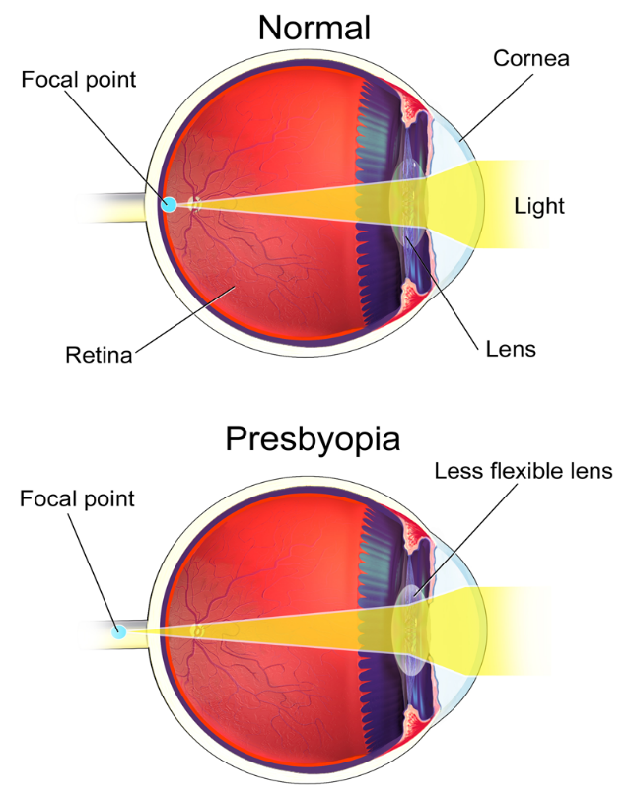
Presbyopie - vetchozrakost
Presbyopie (dříve nazývána jako stařecká vetchozrakost) je oční vada, často se vyskytující u lidí vyššího věku. Jedná se o projev degenerace materiálu oční čočky.
V mladém věku naše čočka snadno mění svůj tvar a je velice pružná. Díky pružnosti jsme schopni zaostřit na různé vzdálenosti, často i na velmi blízkou vzdálenost. Tomuto procesu říkáme akomodace. V průběhu života dochází k tomu, že se v čočce usazují látky, které jsou bílkovinné povahy. Kvůli těmto látkám se pružnost čočky snižuje. Zároveň dochází i k atrofii ciliárního svalu.
Kvůli snižující se pružnosti je obtížnější zaostřit na bližší předměty. Ke snižování dochází mezi 40. a 45. rokem a graduje kolem 60. roku.
Příznaky presbyopie
Knihu, noviny, časopis nebo cokoliv na čtení drží člověk ve značné dálce, většinou v délce paže.
V normální čtecí vzdálenosti vidí člověk písmo značně rozmazaně.
Bolest hlavy
Při práci se presbyopie projeví i únavou
Vznik astenopických potíží (bolest a únavy očí, zamlžené vidění).
Presbyopie ve srovnání s normálním zrakem

Slide 7
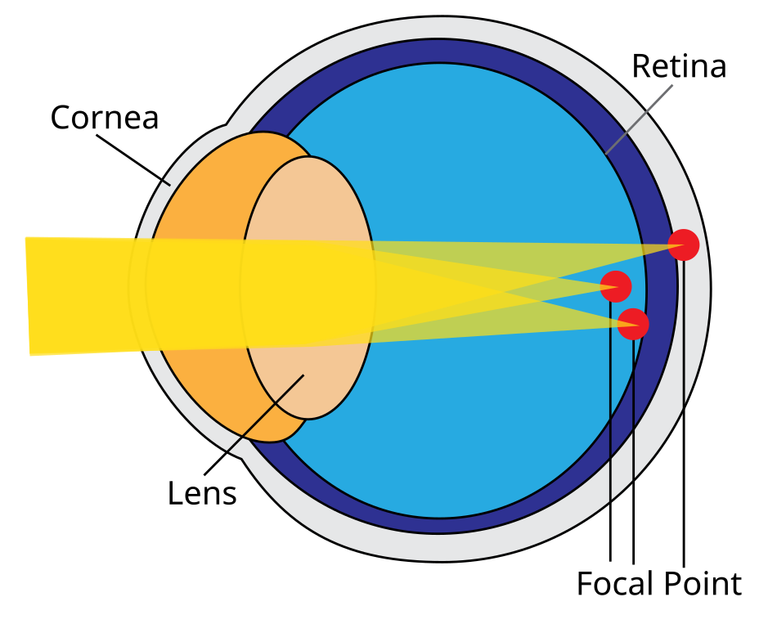
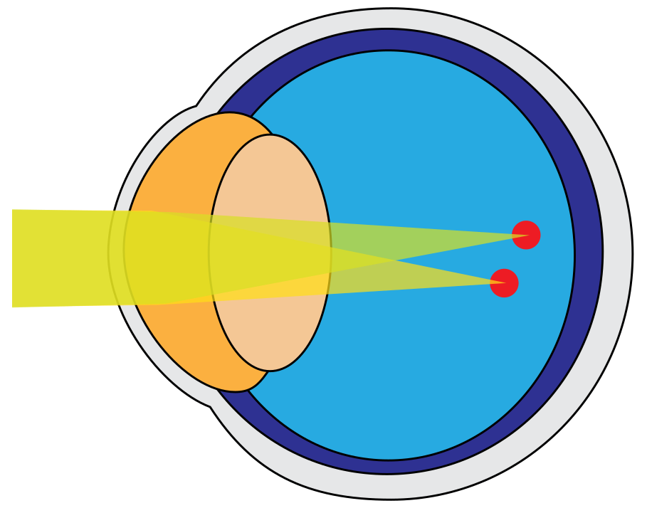
Astigmatismus
Astigmatismus je typ refrakční oční vady, který je způsobený asymetrií optické mohutnosti rohovky. U zdravého oka má rohovka kulatý pravidelný tvar. Přechází přes ni světlo, které se láme stejně ve všech směrech, zatímco u astigmatismu je rohovka v jedné nebo obou rovinách více či méně zakřivena. Proto se světlo dopadajíce na rohovku láme různými směry a paprsky světla se tak nespojí na sítnici do jednoho ohniska. Výsledkem je neostré a rozmazané vidění ve všech vzdálenostech.
Příčina astigmatismu není úplně objasněna. Většina lidí se s astigmatismem narodí, ale občasně se může objevit po zranění nebo operaci oka.
Příznaky astigmatismu
Lidé s astigmatismem si často stěžují na bolest hlavy, vypětí očí, nejasné vidění, šilhání, nebo vyčerpání po úlohách, které vyžadují ostření zraku, jako je čtení nebo práce za počítačem. Protože se astigmatismus často vyskytuje s dalšími očními vadami jako je krátkozrakost (myopie) a dalekozrakost (hypermetropie), mnoho lidí ani nepozná, že ho má.
Smíšený astigmatismus
Typy astigmatismu
Jednoduchý astigmatismus
  Myopický – světlo se láme do dvou ohnisek, jeden paprsek na sítnici a druhý před sítnici v jedné rovině
  Hypermetrický – jeden paprsek se láme na sítnici a druhý za sítnici v jedné rovině
Složený astigmatismus
  Myopický – světlo se láme do dvou rovin před sítnicí
  Hypermetrický – světlo se láme do dvou rovin za sítnicí
Smíšený astigmatismus – světlo se láme do dvou rovin, přičemž jeden paprsek je před sítnicí a druhý za sítnicí
Složený myopický astigmatismus

Slide 8
Konec

